Slide 1






Enfermedades cardiacas
Principal causa de muerte en España
Cristina Hidalgo

Slide 2

Índice
Contexto y justificación del tema
Hipótesis planteadas
Principal causa de muerte en España
Variables relacionadas con las enfermedades cardiacas
Correlación de las variables implicadas
Top 10 variables
Análisis variables categóricas
Análisis variables numéricas
Conclusión y validación de hipótesis
Línea de trabajo seguida

Slide 3

Contexto y justificación del tema
Para todo hay una solución excepto para una cosa
Vivimos en una sociedad capitalista donde el dinero mueve el mundo
Algoritmo para la detección de enfermedades
❤️
Contexto y justificación del tema
Hipótesis planteadas
Principal causa de muerte en España
Variables relacionadas con las
enfermedades cardiacas
Correlación de las variables implicadas
Top 10 variables
Análisis variables categóricas
Análisis variables numéricas
Conclusión y validación de hipótesis
Línea de trabajo seguida
¿Qué enfermedad elegir?

Slide 4

Hipótesis planteadas
La principal causa de muerte en España es debida a tumores cancerosos.
¿Dicha enfermedad la sufren más los hombres?
¿Existen factores de riesgo mucho más relacionados con la enfermedad que otros?
❤️
Contexto y justificación del tema
Hipótesis planteadas
Principal causa de muerte en España
Variables relacionadas con las
enfermedades cardiacas
Correlación de las variables implicadas
Top 10 variables
Análisis variables categóricas
Análisis variables numéricas
Conclusión y validación de hipótesis
Línea de trabajo seguida

Slide 5
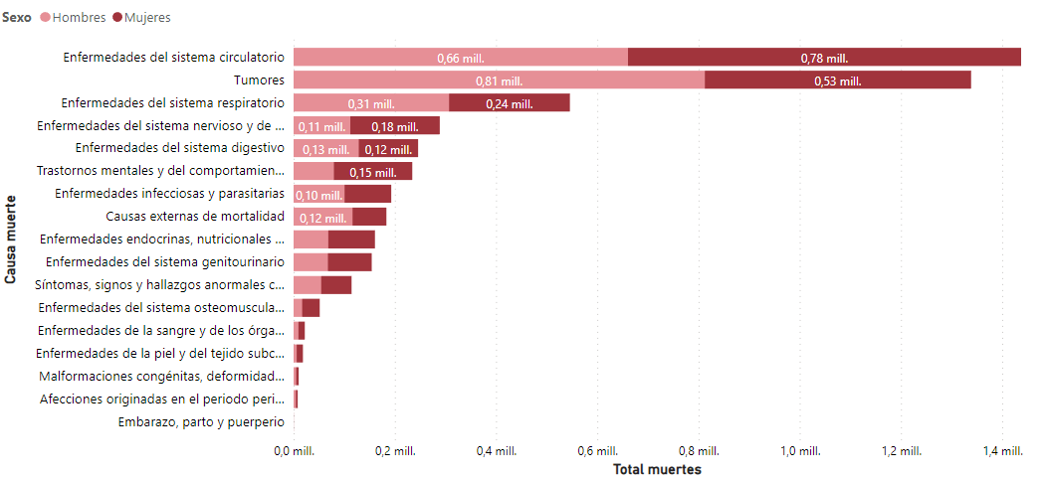
Principal causa de muerte en España
Hombres y Mujeres fallecidos por distintas causas desde 2010-2021 en España
Contexto y justificación del tema
Hipótesis planteadas
Principal causa de muerte en España
Variables relacionadas con las
enfermedades cardiacas
Correlación de las variables implicadas
Top 10 variables
Análisis variables categóricas
Análisis variables numéricas
Conclusión y validación de hipótesis
Línea de trabajo seguida
❤️
Instituto Nacional de Estadística

Slide 6

Principal causa de muerte en España
Enfermedades cardiacas
Contexto y justificación del tema
Hipótesis planteadas
Principal causa de muerte en España
Variables relacionadas con las
enfermedades cardiacas
Correlación de las variables implicadas
Top 10 variables
Análisis variables categóricas
Análisis variables numéricas
Conclusión y validación de hipótesis
Línea de trabajo seguida
❤️
Org. Framingham Heart Study

Slide 7



Variables relacionadas con las enfermedades cardiacas
RC
Ictus
previo
Glucosa
Edad
Diabetes
Sexo
IMC
Educación
Hipertensión
Fumador Actual
Colesterol
Cigarrillos
día
Contexto y justificación del tema
Hipótesis planteadas
Principal causa de muerte en España
Variables relacionadas con las
enfermedades cardiacas
Correlación de las variables implicadas
Top 10 variables
Análisis variables categóricas
Análisis variables numéricas
Conclusión y validación de hipótesis
Línea de trabajo seguida
Medicación
PA
PAD
PAS
❤️

Slide 8
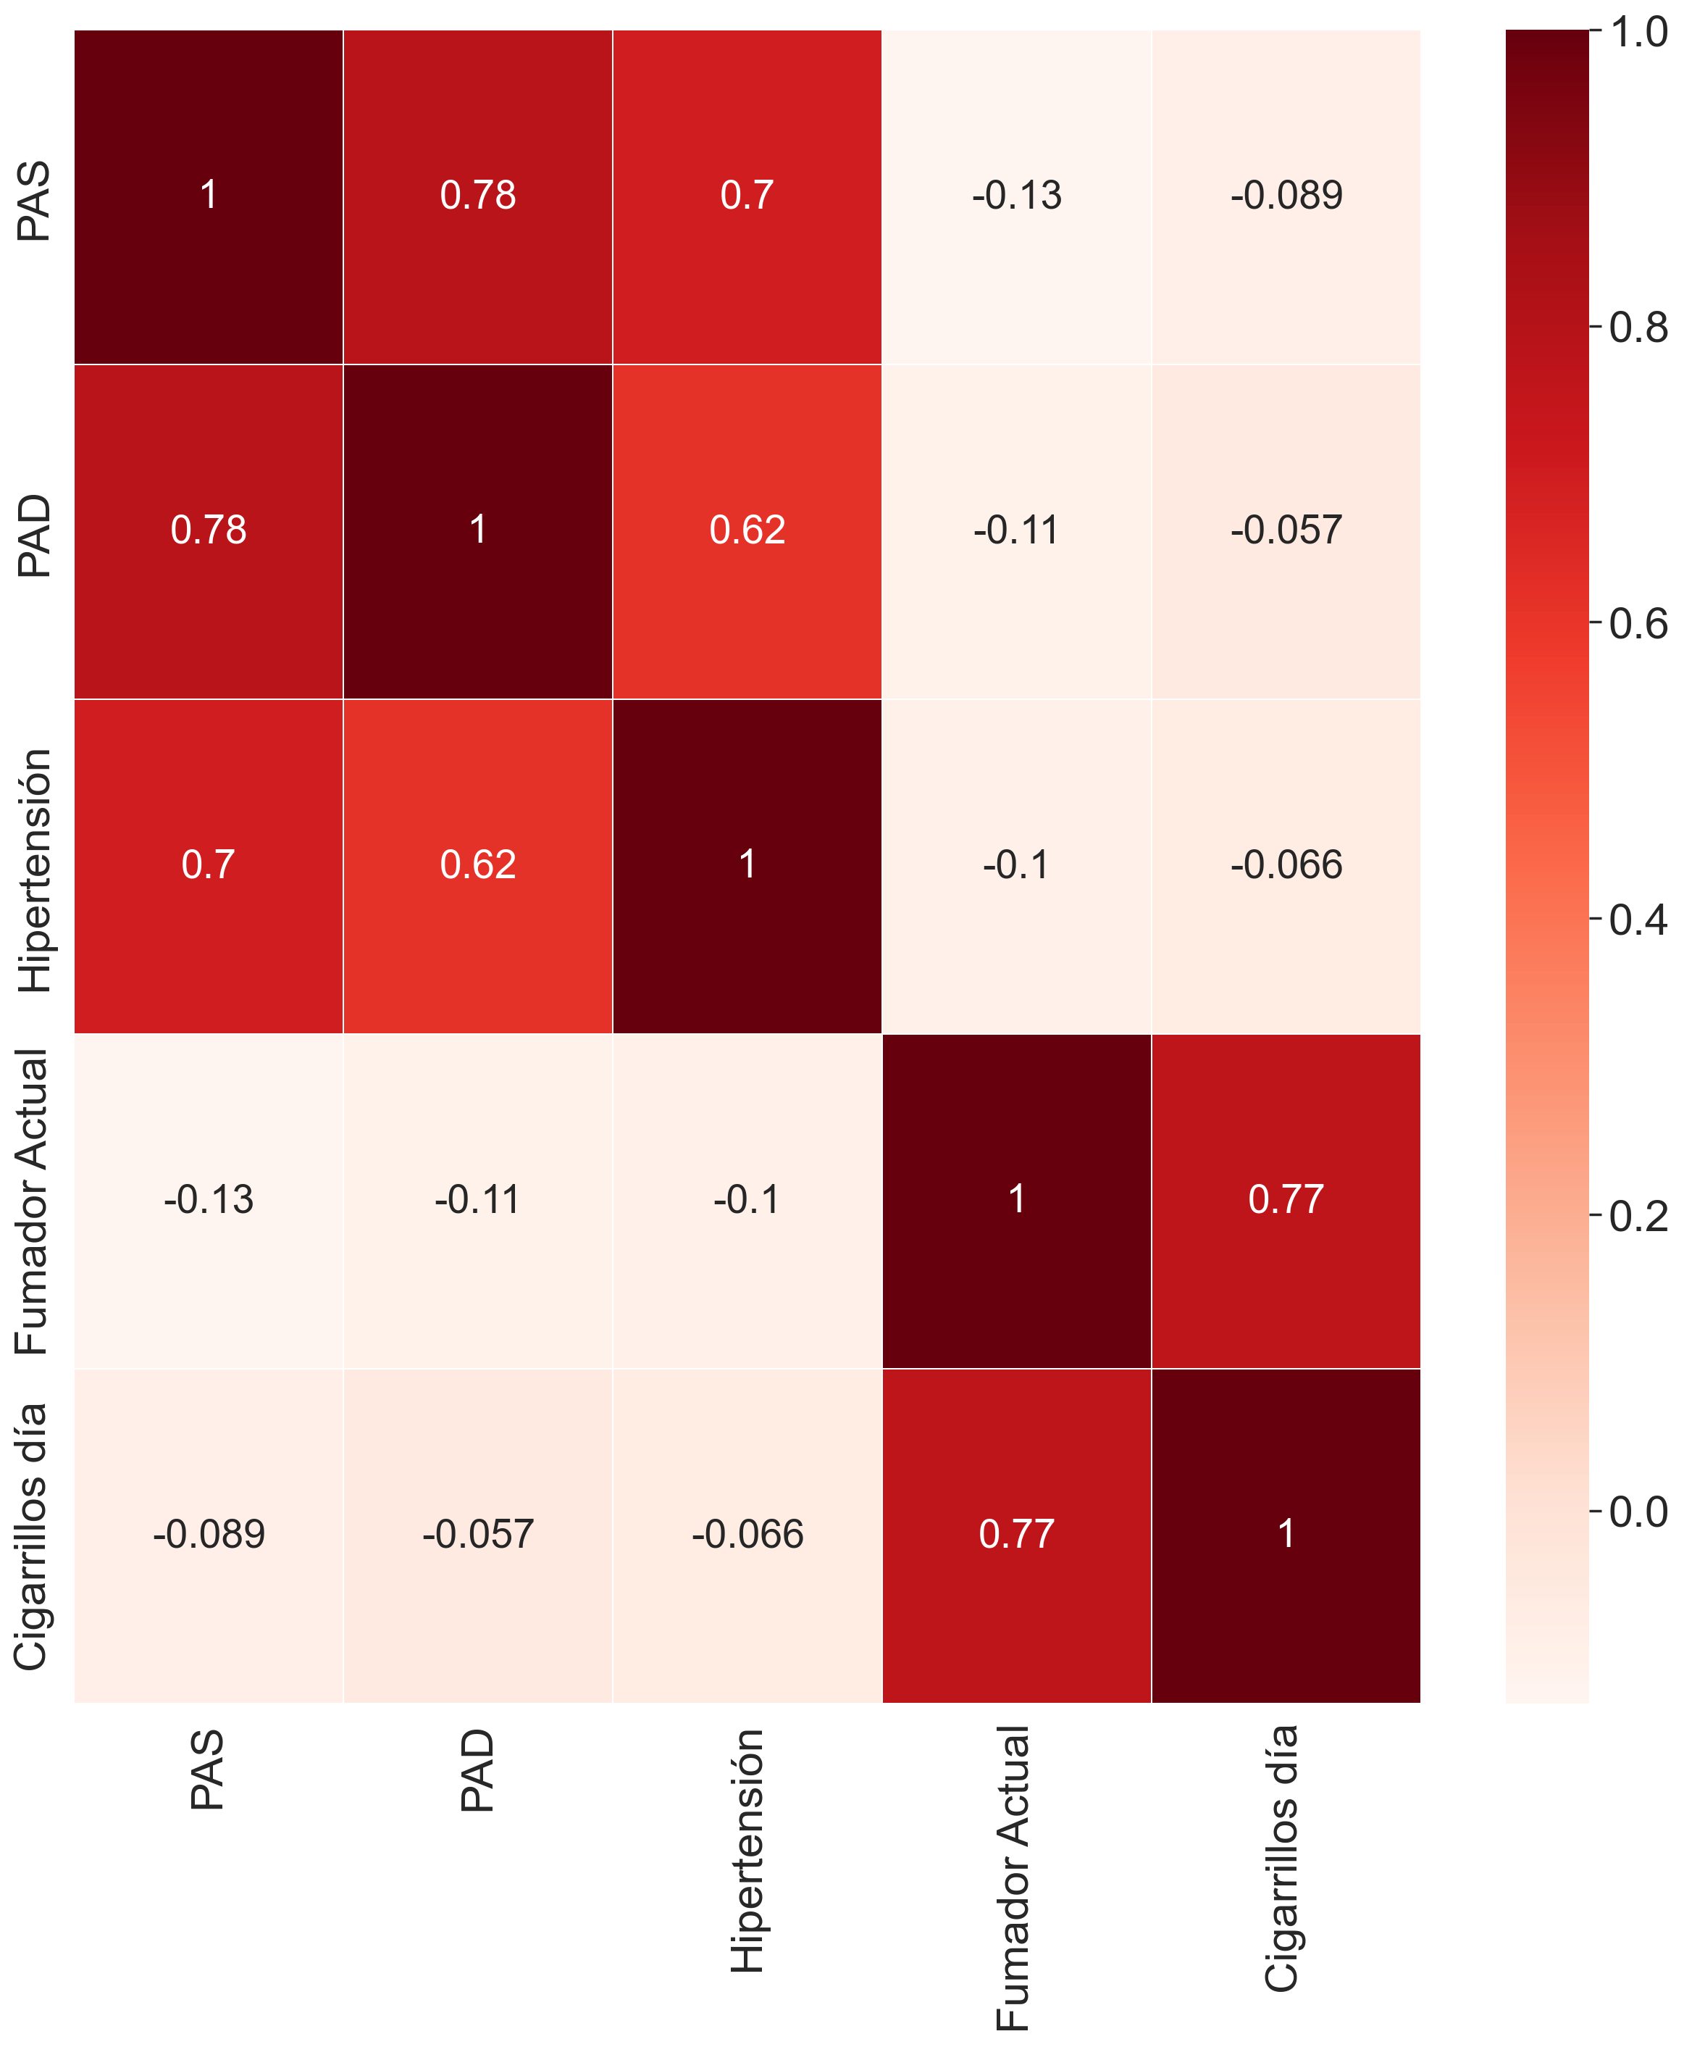
Correlación de las variables implicadas
Contexto y justificación del tema
Hipótesis planteadas
Principal causa de muerte en España
Variables relacionadas con las
enfermedades cardiacas
Correlación de las variables implicadas
Top 10 variables
Análisis variables categóricas
Análisis variables numéricas
Conclusión y validación de hipótesis
Línea de trabajo seguida
❤️

Slide 9
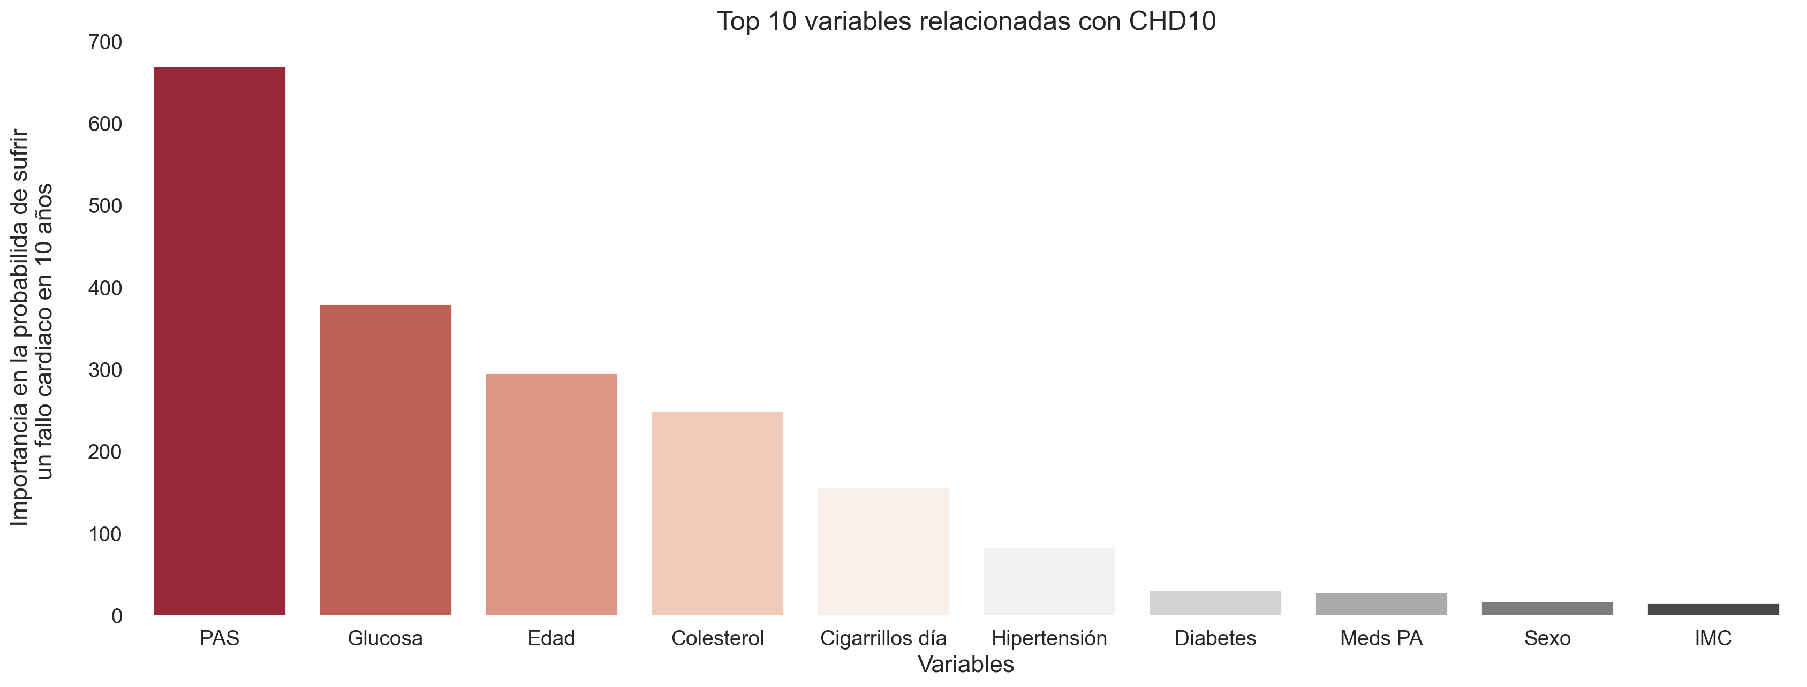
Top 10 variables
Top 10 variables relacionadas con CHD10
Importancia con respecto a CHD10
Contexto y justificación del tema
Hipótesis planteadas
Principal causa de muerte en España
Variables relacionadas con las
enfermedades cardiacas
Correlación de las variables implicadas
Top 10 variables
Análisis variables categóricas
Análisis variables numéricas
Conclusión y validación de hipótesis
Línea de trabajo seguida
Variables
❤️

Slide 10
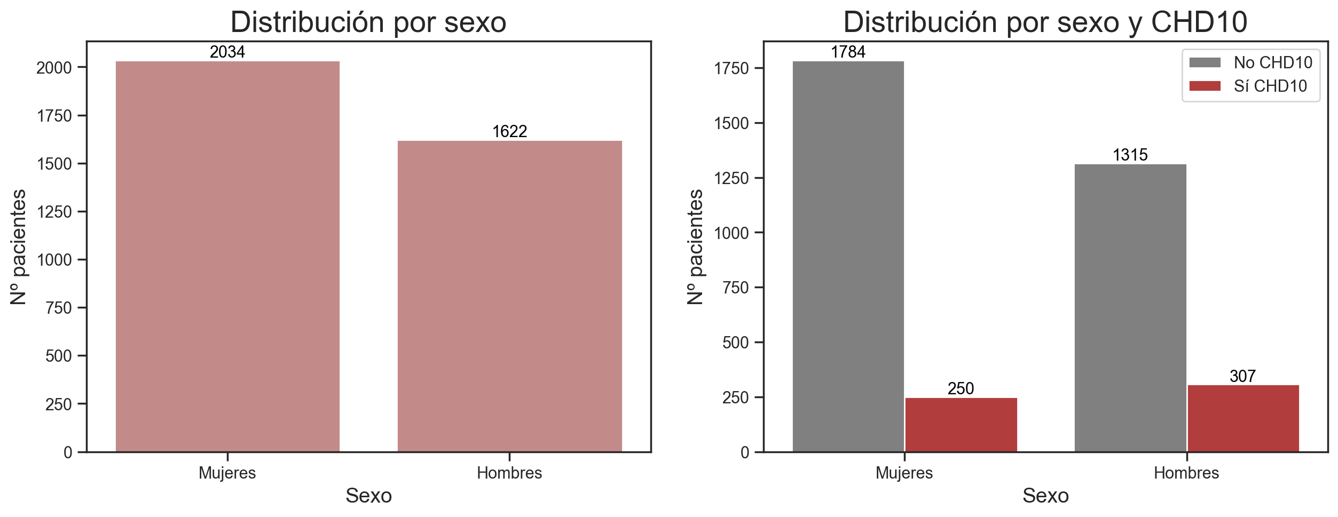
Análisis variables categóricas
Contexto y justificación del tema
Hipótesis planteadas
Principal causa de muerte en España
Variables relacionadas con las
enfermedades cardiacas
Correlación de las variables implicadas
Top 10 variables
Análisis variables categóricas
Análisis variables numéricas
Conclusión y validación de hipótesis
Línea de trabajo seguida
❤️
El 18,93% de los hombres del conjunto han sufrido CHD frente al 12,29% de las mujeres

Slide 11
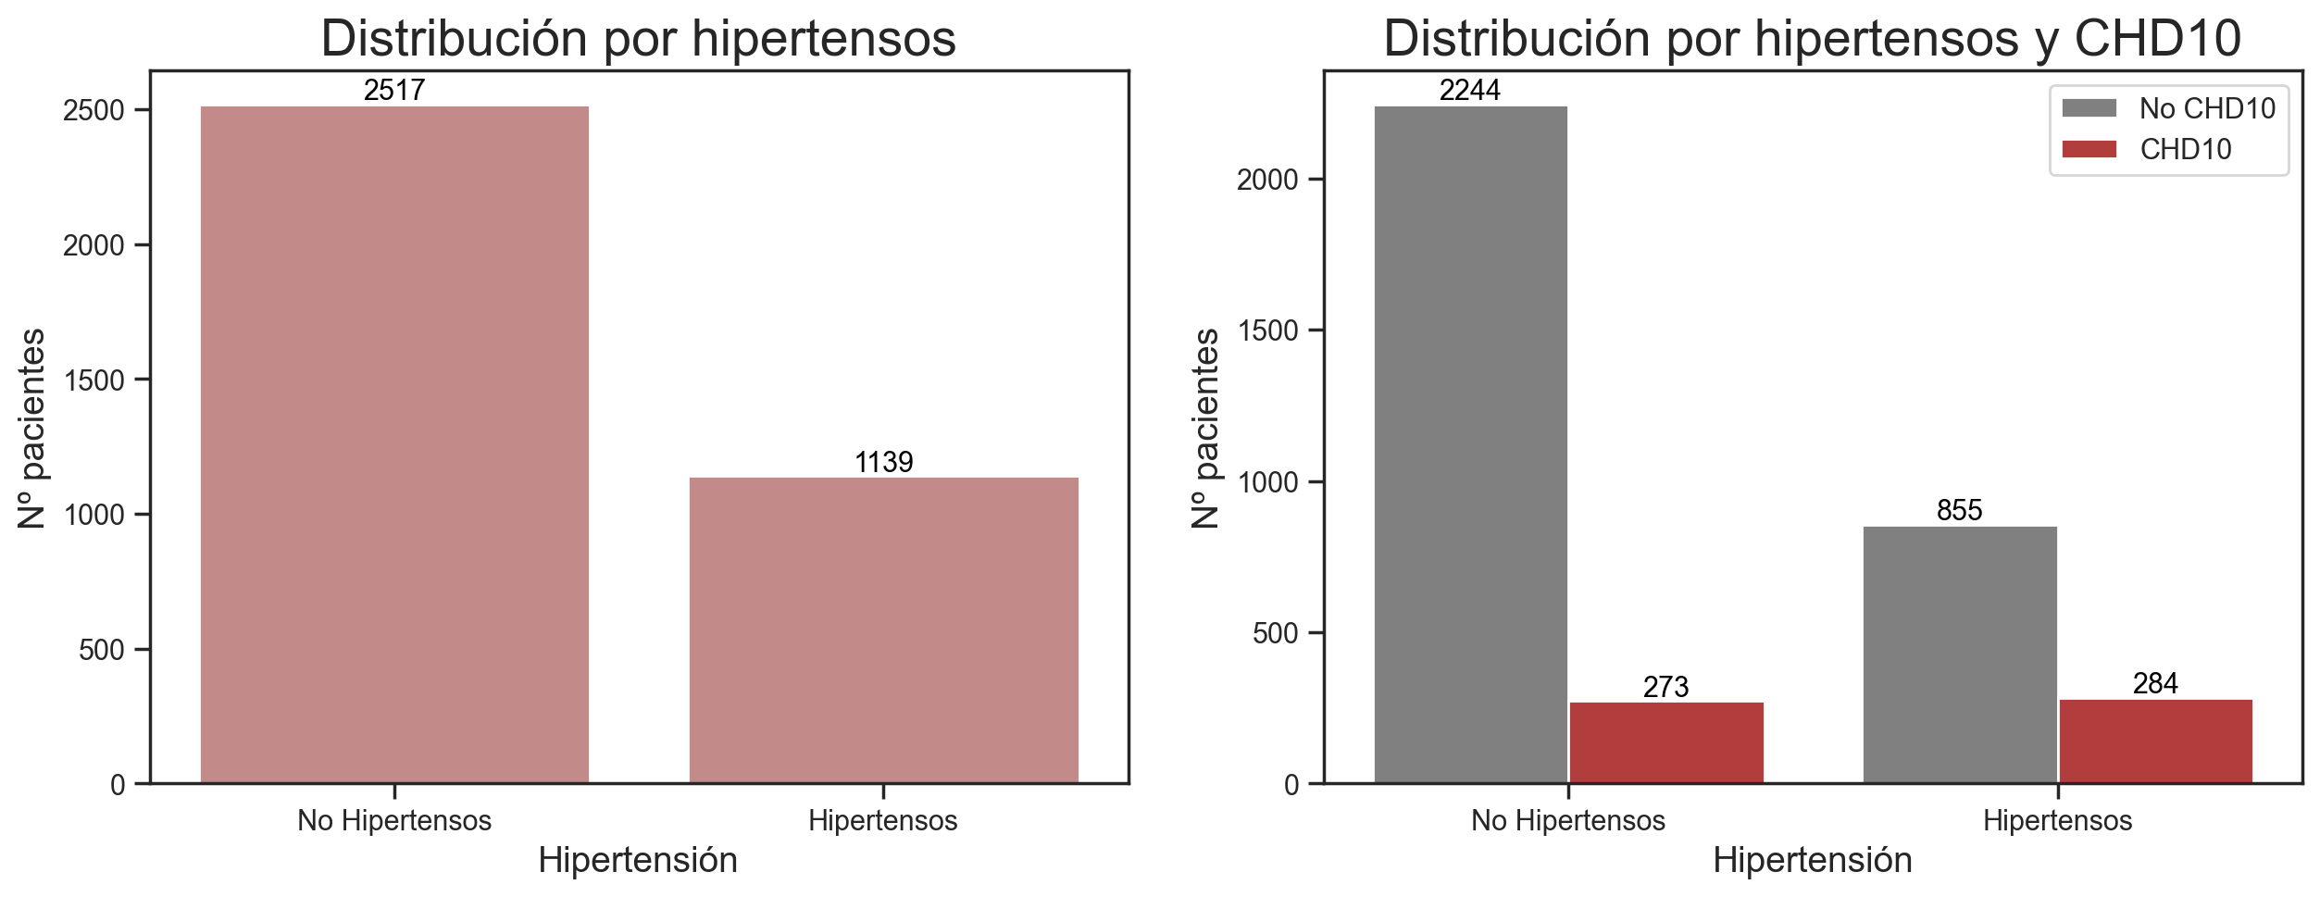

Análisis variables categóricas
Contexto y justificación del tema
Hipótesis planteadas
Principal causa de muerte en España
Variables relacionadas con las
enfermedades cardiacas
Correlación de las variables implicadas
Top 10 variables
Análisis variables categóricas
Análisis variables numéricas
Conclusión y validación de hipótesis
Línea de trabajo seguida
❤️
El 24,93% de los pacientes hipertensos han sufrido una CHD

Slide 12
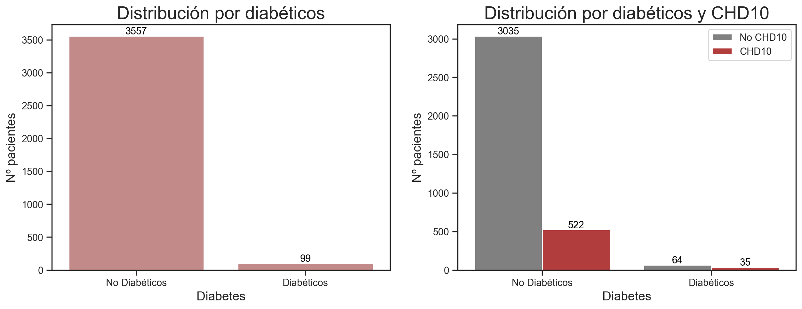
Análisis variables categóricas
Contexto y justificación del tema
Hipótesis planteadas
Principal causa de muerte en España
Variables relacionadas con las
enfermedades cardiacas
Correlación de las variables implicadas
Top 10 variables
Análisis variables categóricas
Análisis variables numéricas
Conclusión y validación de hipótesis
Línea de trabajo seguida
La probabilidad de sufrir una CHD de un 35,35% para los pacientes diabéticos frente al 14,68% de los no diabéticos
❤️

Slide 13
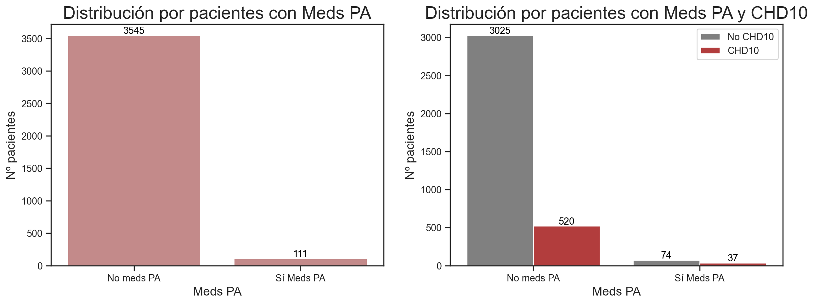
Análisis variables categóricas
Contexto y justificación del tema
Hipótesis planteadas
Principal causa de muerte en España
Variables relacionadas con las
enfermedades cardiacas
Correlación de las variables implicadas
Top 10 variables
Análisis variables categóricas
Análisis variables numéricas
Conclusión y validación de hipótesis
Línea de trabajo seguida
❤️
Los pacientes con PA elevada tienen un 33,33% de probabilidades de CHD aún tomando medicación

Slide 14
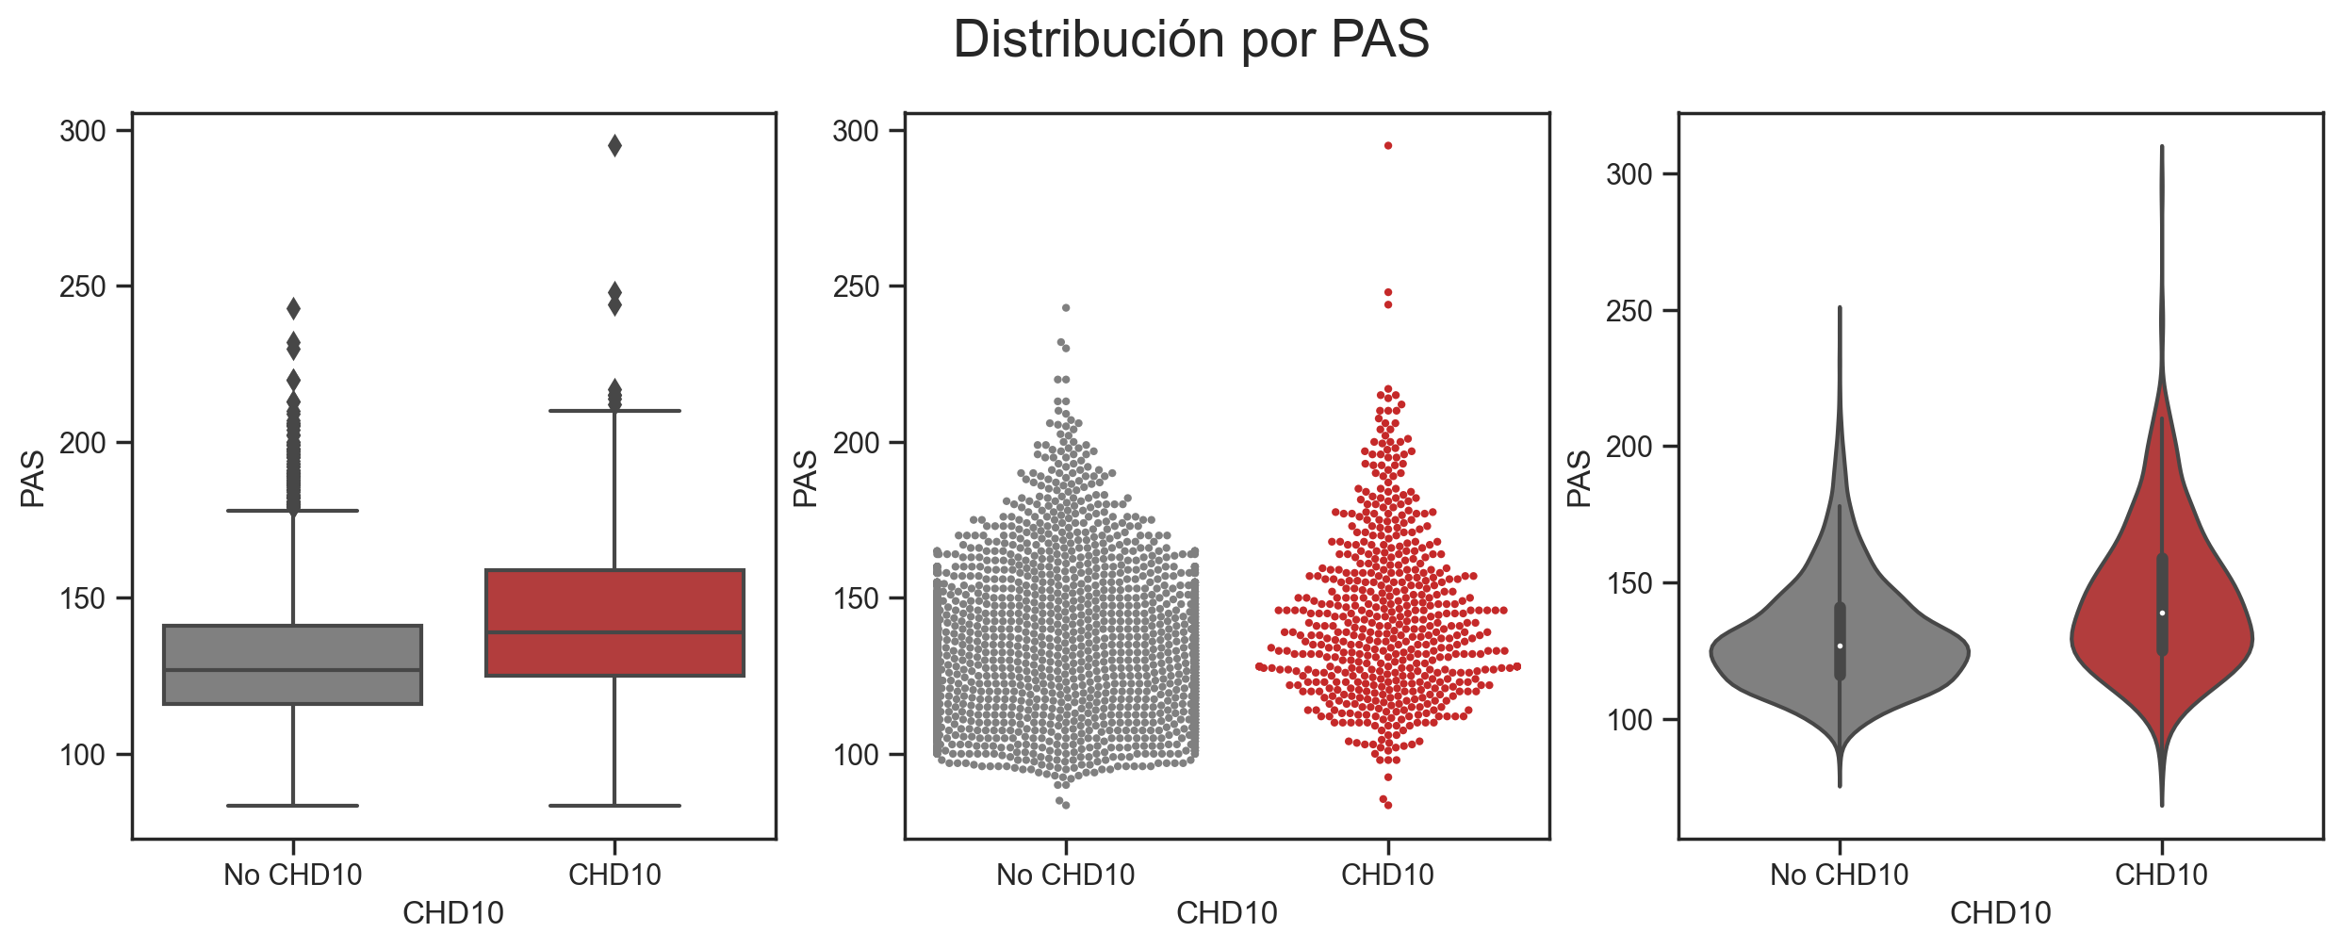
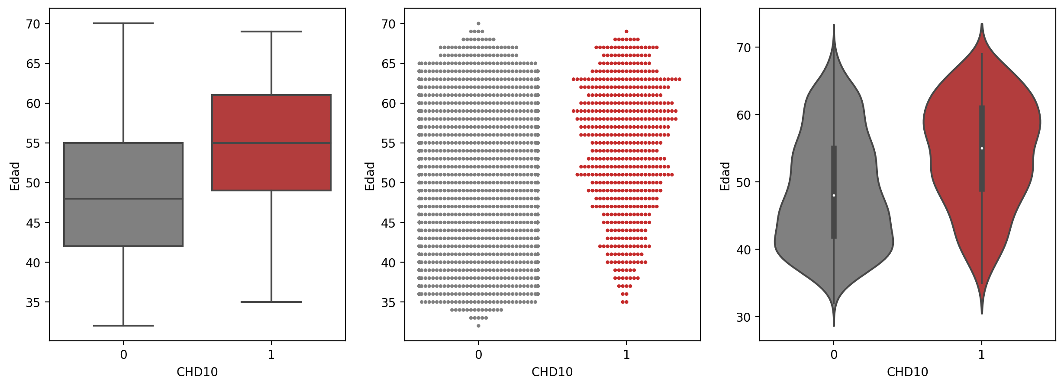
Análisis variables numéricas
Contexto y justificación del tema
Hipótesis planteadas
Principal causa de muerte en España
Variables relacionadas con las
enfermedades cardiacas
Correlación de las variables implicadas
Top 10 variables
Análisis variables categóricas
Análisis variables numéricas
Conclusión y validación de hipótesis
Línea de trabajo seguida
↑ Edad = ↑ CHD
↑ PAS = ↑ CHD
❤️

Slide 15
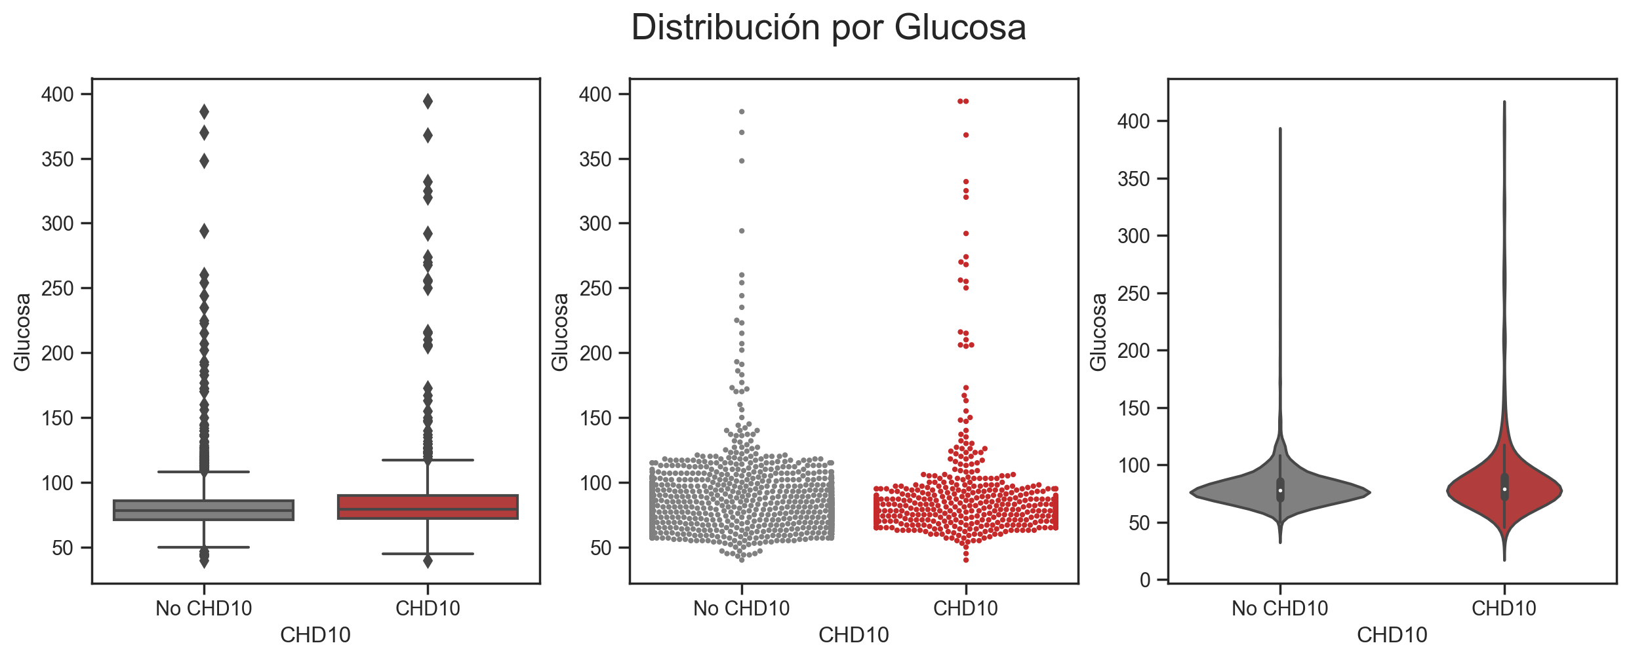
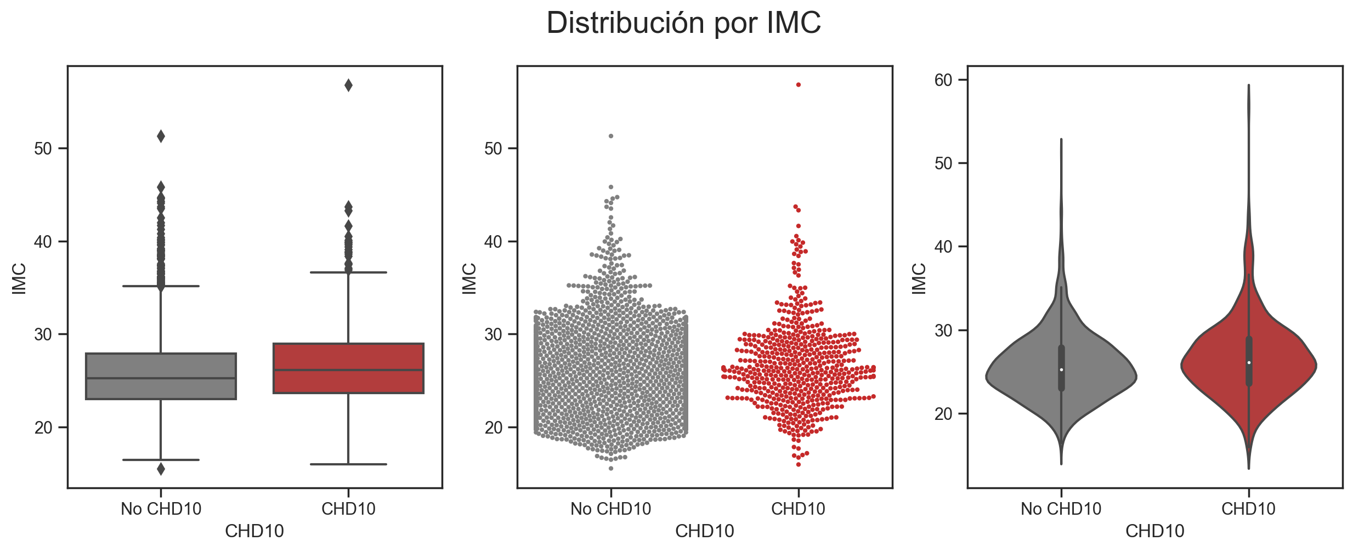
Análisis variables numéricas
Contexto y justificación del tema
Hipótesis planteadas
Principal causa de muerte en España
Variables relacionadas con las
enfermedades cardiacas
Correlación de las variables implicadas
Top 10 variables
Análisis variables categóricas
Análisis variables numéricas
Conclusión y validación de hipótesis
Línea de trabajo seguida
❤️

Slide 16
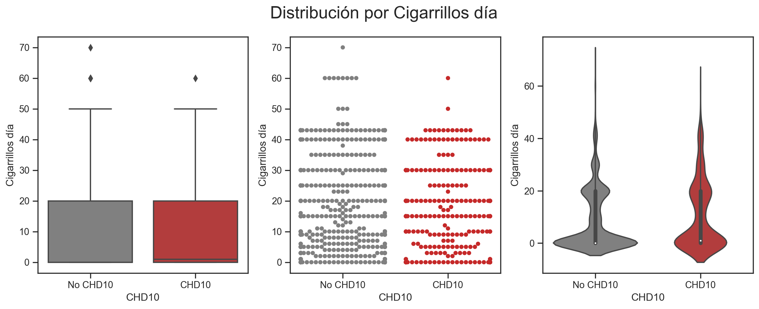
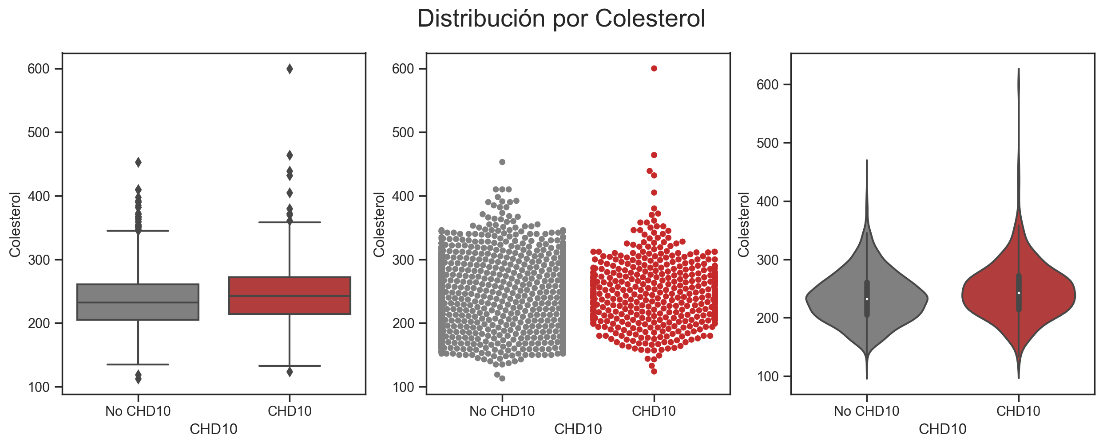
Análisis variables numéricas
Contexto y justificación del tema
Hipótesis planteadas
Principal causa de muerte en España
Variables relacionadas con las
enfermedades cardiacas
Correlación de las variables implicadas
Top 10 variables
Análisis variables categóricas
Análisis variables numéricas
Conclusión y validación de hipótesis
Línea de trabajo seguida
❤️

Slide 17
Conclusión y validación de hipótesis
La principal causa de muerte en España es debida a tumores cancerosos.
¿Dicha enfermedad la sufren más los hombres?
¿Existen factores de riesgo mucho más relacionados con la enfermedad que otros?
❌
❌
✔️
¿Se pueden predecir el riesgo de sufrir una enfermedad cardiaca utilizando un modelo de Machine Learning?
Contexto y justificación del tema
Hipótesis planteadas
Principal causa de muerte en España
Variables relacionadas con las
enfermedades cardiacas
Correlación de las variables implicadas
Top 10 variables
Análisis variables categóricas
Análisis variables numéricas
Conclusión y validación de hipótesis
Línea de trabajo seguida
❤️

Slide 18
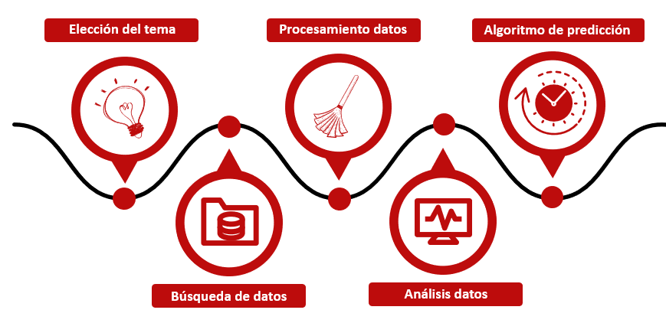
Línea de trabajo seguida
Contexto y justificación del tema
Hipótesis planteadas
Principal causa de muerte en España
Variables relacionadas con las
enfermedades cardiacas
Correlación de las variables implicadas
Top 10 variables
Análisis variables categóricas
Análisis variables numéricas
Conclusión y validación de hipótesis
Línea de trabajo seguida
❤️

Slide 19
Muchas gracias por vuestra atención

